Slide 1
Η Περιφερειακή Πολιτική της Ε.Ε (1957-2013)
Παύλος Καρανικόλας
Επίκουρος Καθηγητής ΓΠΑ

Slide 2
ΠΕΡΙΦΕΡΕΙΑΚΗ ΠΟΛΙΤΙΚΗ: ΟΙ ΒΑΣΙΚΟΙ ΣΚΟΠΟΙ
1. Μείωση της ανεργίας
2. Μείωση των περιφερειακών ανισοτήτων στην κατανομή του πραγματικού κατά κεφαλήν εισοδήματος
3. Πλήρης απασχόληση και βέλτιστη κατανομή των πόρων
4. Προώθηση της τεχνολογικής προόδου στις καθυστερημένες περιφέρειες
5. Βελτίωση της παραγωγικότητας
6. Σταθεροποίηση και ισόρροπη ανάπτυξη της οικονομίας των περιφερειών
7. Μείωση των πληθυσμιακών πιέσεων στις κορεσμένες περιφέρειες
8. Διατήρηση της πολιτιστικής παράδοσης των περιφερειών
9. Προστασία του περιβάλλοντος

Slide 3
ΠΕΡΙΦΕΡΕΙΑΚΗ ΠΟΛΙΤΙΚΗ:
ΤΑ ΚΥΡΙΑ (ΠΑΡΑΔΟΣΙΑΚΑ) ΜΕΣΑ
1. Οικονομική και κοινωνική υποδομή
2. Επιδοτήσεις (ή επιχορηγήσεις)
3. Φορολογικά κίνητρα
4. Πιστωτικά κίνητρα
5. Θεσμικά μέτρα
6. Έλεγχοι και αντικίνητρα

Slide 4
ΠΕΡΙΦΕΡΕΙΑΚΗ ΠΟΛΙΤΙΚΗ:
ΤΑ ΝΕΑ ΜΕΣΑ
Για την προώθηση της στρατηγικής της ΕΝΔΟΓΕΝΟΥΣ ΑΝΑΠΤΥΞΗΣ
Τοπική ανάπτυξη
Μικρομεσαίες Επιχειρήσεις
Νέες τεχνολογίες
Τεχνοπόλεις

Slide 5
Η διαχρονική εξέλιξη της ευρωπαϊκής περιφερειακής πολιτικής
Αρχική περίοδος
Δεκαετία ’70, ΕΤΠΑ
Δεκαετία ’80, ΜΟΠ
Στρατηγικοί στόχοι:
Ενιαία Αγορά
Οικονομική Σύγκλιση και Κοινωνική Συνοχή
1988: Μεταρρύθμιση Κοινοτικού Προϋπολογισμού
Μεταρρύθμιση Κοινής Αγροτικής Πολιτικής
Μεταρρύθμιση των Διαρθρωτικών Ταμείων

Slide 6
ΤΑ ΔΙΑΡΘΡΩΤΙΚΑ ΤΑΜΕΙΑ ΤΗΣ Ε.Ε.
Ευρωπαϊκό Κοινωνικό Ταμείο (ΕΚΤ)
Ευρωπαϊκό Γεωργικό Ταμείο Προσανατολισμού και Εγγυήσεων (ΕΓΤΠ-Ε)
Ευρωπαϊκό Ταμείο Περιφερειακής Ανάπτυξης (ΕΤΠΑ)
Χρηματοδοτικό Μέσο Προσανατολισμού της Αλιείας (ΧΜΠΑ)
Επίσης:
Ευρωπαϊκή Τράπεζα Επενδύσεων (ΕΤΕ)
Ταμείο Συνοχής (ΤΣ)

Slide 7
ΟΙ ΣΤΟΧΟΙ ΤΗΣ ΠΕΡΙΦΕΡΕΙΑΚΗΣ ΠΟΛΙΤΙΚΗΣ ΤΗΣ Ε.Ε. ΜΕΤΑ ΤΟ 1988:
Περιοχές με διαρθρωτική καθυστέρηση
Περιοχές βιομηχανικής παρακμής
Ανεργία μακράς διαρκείας
Επαγγελματική ένταξη των νέων
5α. Προσαρμογή αγροτικών διαρθρώσεων
5β. Ανάπτυξη αγροτικών ζωνών
6. Αραιοκατοικημένες περιοχές

Slide 8
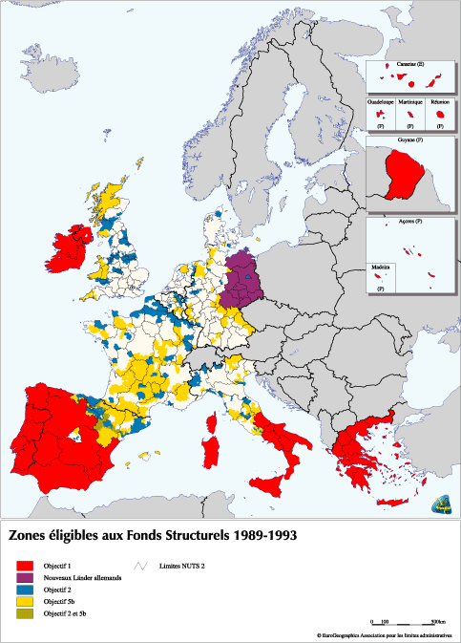
1989-1993

Slide 9
Η ΧΡΗΜΑΤΟΔΟΤΗΣΗ ΤΩΝ ΣΤΟΧΩΝ ΤΗΣ ΠΕΡΙΦΕΡΕΙΑΚΗΣ ΠΟΛΙΤΙΚΗΣ:
ΕΤΠΑ, ΕΚΤ, ΕΓΤ-Π
ΕΤΠΑ, ΕΚΤ
ΕΚΤ
ΕΚΤ
5α. ΕΓΤ-Π
5β. ΕΤΠΑ, ΕΚΤ, ΕΓΤ-Π

Slide 10
ΠΡΟΒΛΗΜΑΤΑ – ΑΔΥΝΑΜΙΕΣ ΤΗΣ ΠΕΡΙΦΕΡΕΙΑΚΗΣ ΠΟΛΙΤΙΚΗΣ ΜΕΧΡΙ ΤΟ 1988:
Ανεπάρκεια χρηματοδοτικών πόρων
Υπερβολική κατάτμηση & διασπορά των πόρων
Έλλειψη συντονισμού και αλληλουχίας
Αδιαφάνεια στη διαχείριση
Απουσία αξιολόγησης των επιπτώσεων
Ανεπαρκής βαθμός αποκέντρωσης των πόρων

Slide 11
Η ΝΕΑ ΔΙΑΡΘΡΩΤΙΚΗ ΠΟΛΙΤΙΚΗ ΜΕΤΑ ΤΟ 1988:
Αύξηση των χορηγούμενων πόρων
Συγκέντρωση των πόρων
Μεσοπρόθεσμος προγραμματισμός και συνοχή των παρεμβάσεων
Διαφάνεια και αποτελεσματικότητα στη διαχείριση των πόρων
Αποκέντρωση στον σχεδιασμό και στην εφαρμογή

Slide 12
ΚΟΙΝΟΤΙΚΟ ΠΛΑΙΣΙΟ ΣΤΗΡΙΞΗΣ (ΚΠΣ) Το έγγραφο που εγκρίνεται από την Ευρωπαϊκή Επιτροπή, μετά την υποβολή του Σχεδίου Ανάπτυξης (ΣΑ) και σε συμφωνία με το κράτος-μέλος Περιλαμβάνει: − Τη στρατηγική και τις προτεραιότητες δράσης των Ταμείων και του κράτους-μέλους − Τους ειδικούς στόχους τους − Τις πηγές χρηματοδότησης

Slide 13
ΚΟΙΝΟΤΙΚΟ ΠΛΑΙΣΙΟ ΣΤΗΡΙΞΗΣ (ΚΠΣ) Διαιρείται: σε Άξονες Προτεραιότητας Εφαρμόζεται: Μέσω Επιχειρησιακών Προγραμμάτων

Slide 14
ΚΟΙΝΟΤΙΚΗ ΠΕΡΙΦΕΡΕΙΑΚΗ ΠΟΛΙΤΙΚΗ: ΟΙ ΒΑΣΙΚΕΣ ΑΡΧΕΣ • Συγκέντρωση • Προγραμματισμός • Εταιρική Σχέση • Προσθετικότητα

Slide 15
ΤΑ ΚΟΙΝΟΤΙΚΑ ΠΡΟΓΡΑΜΜΑΤΑ I. ΕΘΝΙΚΗΣ ΠΡΩΤΟΒΟΥΛΙΑΣ 1. Κοινοτικά Πλαίσια Στήριξης 2. Ενιαία Έγγραφα Προγραμματισμού II. ΚΟΙΝΟΤΙΚΗΣ ΠΡΩΤΟΒΟΥΛΙΑΣ − Κοινοτικές Πρωτοβουλίες

Slide 16
ΕΝΙΑΙΟ ΕΓΓΡΑΦΟ ΠΡΟΓΡΑΜΜΑΤΙΣΜΟΥ
Αποτέλεσμα απλουστευμένης διαδικασίας που συνίσταται στην ένταξη στο ίδιο έγγραφο των στρατηγικών προτεραιοτήτων της κοινοτικής παρέμβασης, καθώς και των λεπτομερών κανόνων προγραμματισμού και των ενισχύσεων που προβλέπονται

Slide 17
ΚΟΙΝΟΤΙΚΕΣ ΠΡΩΤΟΒΟΥΛΙΕΣ
Τομεακά Προγράμματα με γεωγραφική εμβέλεια μεγαλύτερη του ενός κράτους-μέλους, που αναλαμβάνονται με πρωτοβουλία της Ευρωπαϊκής Επιτροπής και όχι εθνικών αρχών.
Σκοπός τους είναι η προώθηση ευρύτερων κοινοτικών προτεραιοτήτων, κατά την κρίση της Επιτροπής, χωρίς άλλους πιο συγκεκριμένους περιορισμούς ως προς τα πεδία παρέμβασης

Slide 18
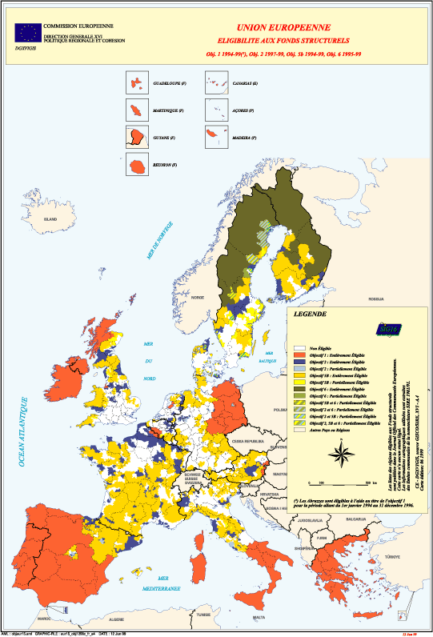
1994-1999

Slide 19
ΠΡΟΓΡΑΜΜΑΤΙΚΗ ΠΕΡΙΟΔΟΣ 2000 – 2006: ΟΙ ΣΤΟΧΟΙ ΤΗΣ ΠΕΡΙΦΕΡΕΙΑΚΗΣ ΠΟΛΙΤΙΚΗΣ
ΣΤΟΧΟΣ 1: Περιοχές με προβλήματα διαρθρωτικής καθυστέρησης
ΣΤΟΧΟΣ 2: Λοιπές Περιοχές με οικονομικά – κοινωνικά προβλήματα και διαρθρωτικές δυσκολίες
ΣΤΟΧΟΣ 3: Ανθρώπινοι πόροι

Slide 20
ΠΡΟΓΡΑΜΜΑΤΙΚΗ ΠΕΡΙΟΔΟΣ 2000 – 2006: ΟΙ ΣΤΟΧΟΙ ΤΗΣ ΠΕΡΙΦΕΡΕΙΑΚΗΣ ΠΟΛΙΤΙΚΗΣ
ΣΤΟΧΟΙ 1 & 2: Περιφερειακοί
ΣΤΟΧΟΣ 3: Οριζόντιος
Επίσης: Τα 2/3 των πόρων των Διαρθρωτικών Ταμείων απορροφούνται από τα μέτρα του Στόχου 1, όπως μέχρι σήμερα
Οι Στόχοι 1 και 2 καλύπτουν το 35-40% του Κοινοτικού πληθυσμού, έναντι 51% μέχρι το Β΄ ΚΠΣ

Slide 21
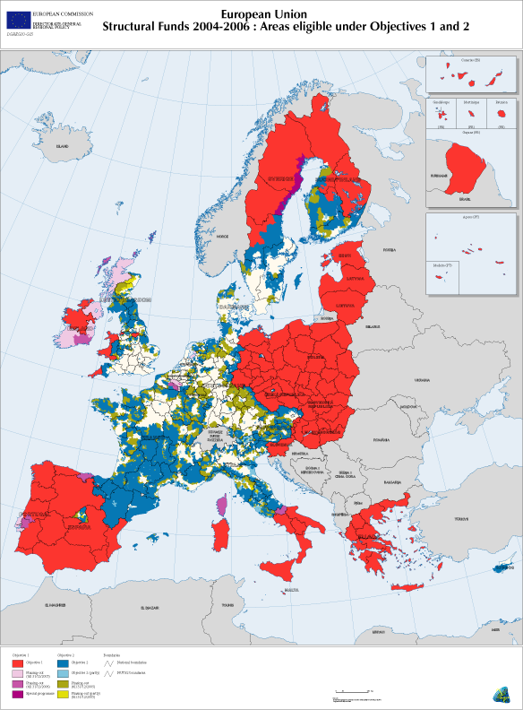
2000-2006

Slide 22
ΠΡΟΓΡΑΜΜΑΤΙΚΗ ΠΕΡΙΟΔΟΣ 2000 – 2006: ΟΙ ΚΟΙΝΟΤΙΚΕΣ ΠΡΩΤΟΒΟΥΛΙΕΣ
Μειώνονται από 13 σε 4:
Διασυνοριακή Συνεργασία
Αγροτική Ανάπτυξη
Ισότητα ευκαιριών στους ανθρώπινους πόρους
Αναβάθμιση αστικών κέντρων

Slide 23
ΠΡΟΓΡΑΜΜΑΤΙΚΗ ΠΕΡΙΟΔΟΣ 2000 – 2006:
Διάρκεια Προγραμματικής Περιόδου: από 6 σε 7 έτη
Στόχοι: από 6 σε 3
Περαιτέρω διεύρυνση της εταιρικής σχέσης
Αναβάθμιση του ΧΜΠΑ σε Διαρθρωτικό Ταμείο
Έμφαση στον συντονισμό, την προσθετικότητα και τη συμβατότητα
‘Συμπλήρωμα Προγραμματισμού’
Ευρωπαϊκή Επιτροπή: Λιγότερη εμπλοκή σε διαχείριση-παρακολούθηση αλλά αυστηρότεροι έλεγχοι

Slide 24
ΠΡΟΓΡΑΜΜΑΤΙΚΗ ΠΕΡΙΟΔΟΣ 2000 – 2006:
Σύσταση νέων αρχών: Αρχές Διαχείρισης, Επιτροπές Παρακολούθησης, Αρχές Πληρωμής και Αρχές Δημοσιονομικού Ελέγχου
‘Αποθεματικό Επίδοσης’
Χρηματοδοτικό σύστημα φθίνουσας μεταβατικής στήριξης των περιφερειών που δεν εκπληρώνουν πλέον το κριτήριο επιλεξιμότητας για τον Στόχο 1
Ειδική διαδικασία έγκρισης & εφαρμογής των μεγάλων έργων

Slide 25
ΠΡΟΓΡΑΜΜΑΤΙΚΗ ΠΕΡΙΟΔΟΣ 2007-2013: ΟΙ ΣΤΟΧΟΙ ΤΗΣ ΠΕΡΙΦΕΡΕΙΑΚΗΣ ΠΟΛΙΤΙΚΗΣ
ΣΤΟΧΟΣ 1: Σύγκλιση
ΣΤΟΧΟΣ 2: Περιφερειακή ανταγωνιστικότητα
και απασχόληση
ΣΤΟΧΟΣ 3: Ευρωπαϊκή χωρική συνεργασία

Slide 26
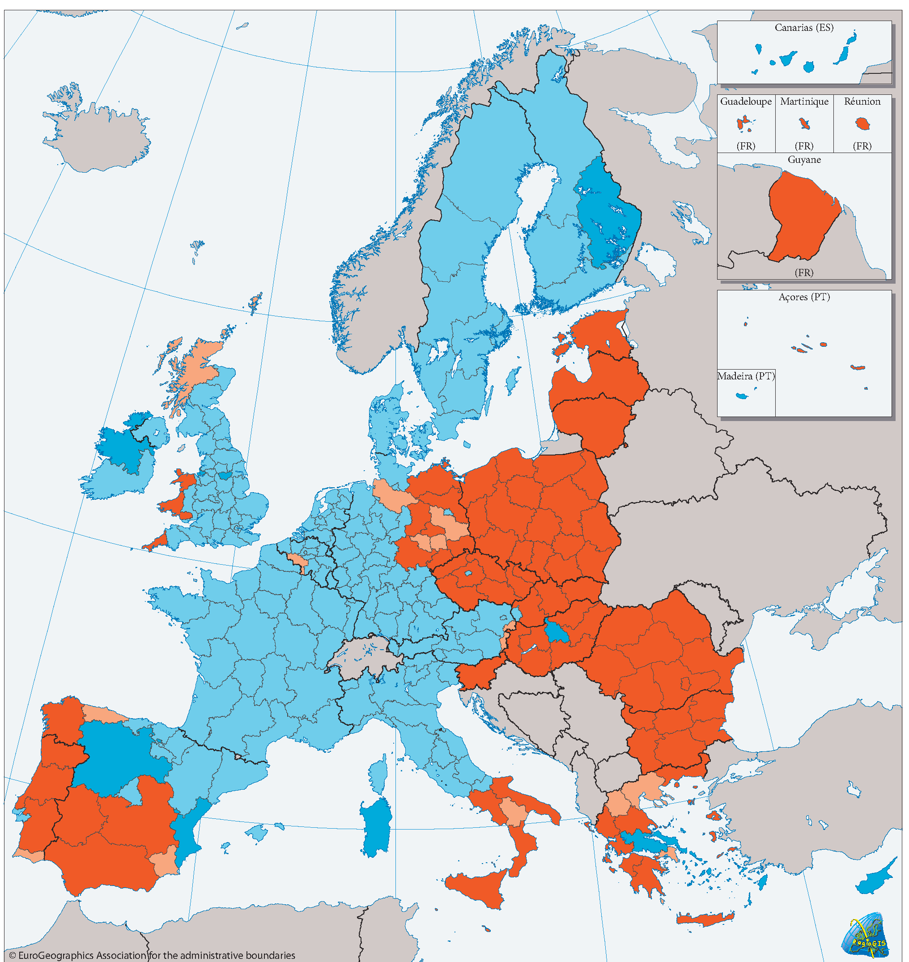
2007-2013

